Slide 1
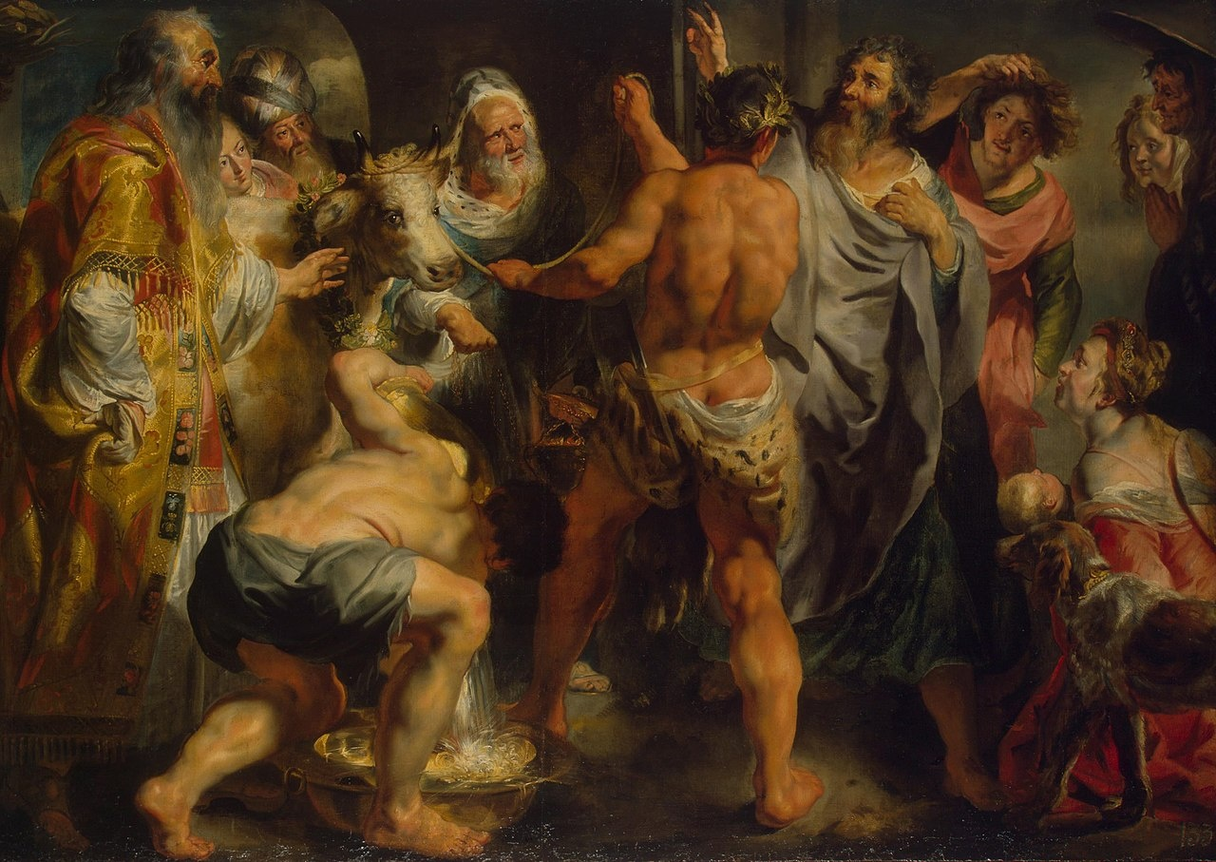

Saints
Paul
&
Barnabas
in
Lystra
Jacob Jordaens
Sts Paul and Barnabas in Lystra circa 1616
Hermitage Museum,
St Petersburg

Slide 2
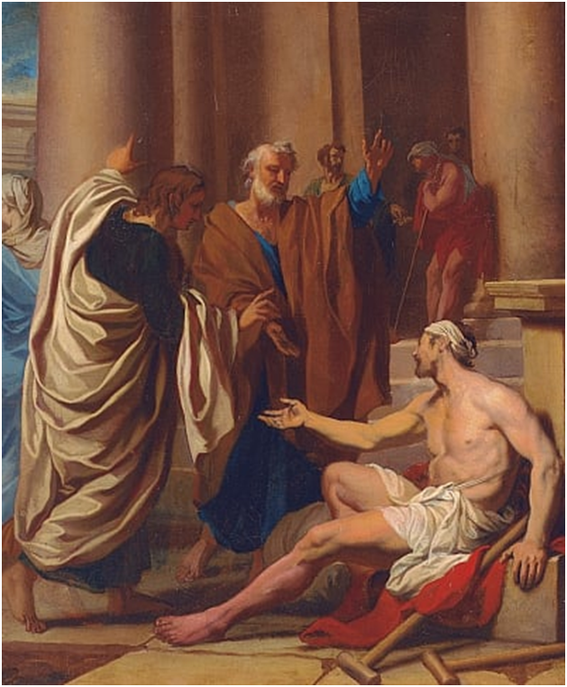
לאחר תקופה במהלכה הטיפו לקהלים יהודיים, הגיעו פאולוס (שאול התרסי) וברנבא לליסטרה שם התגוררה אוכלוסיית נכרים פגאנים.
בְּלִיסְטְרָה יָשַׁב אִישׁ אֶחָד רְפֵה רַגְלַיִם, פִּסֵּחַ מִבֶּטֶן אִמּוֹ שֶׁלֹּא הָלַךְ מִיָּמָיו. הוּא שָׁמַע אֶת שָׁאוּל מְדַבֵּר. כְּשֶׁהִבִּיט בּוֹ שָׁאוּל וְרָאָה שֶׁיֵּשׁ לוֹ אֱמוּנָה לְהֵרָפֵא, אָמַר בְּקוֹל גָּדוֹל: "קוּם עַל רַגְלֶיךָ וְהִזְדַּקֵּף!" הוּא זִנֵּק וְהִתְהַלֵּךְ. (מעשי השליחים יד, 8-10)
Claude Guy Halle (1652-1736)
Saint Peter Healing the Lame

Slide 3
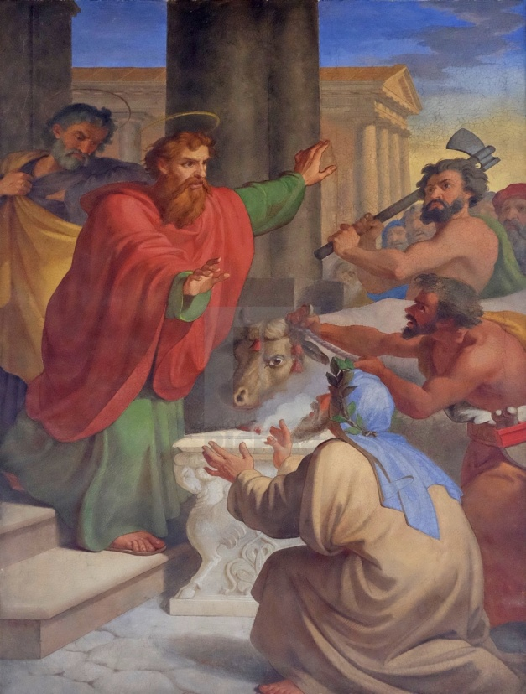
כִּרְאוֹת הֲמוֹן הָעָם אֶת הַמַּעֲשֶׂה שֶׁל שָׁאוּל נָשְׂאוּ קוֹלָם וְאָמְרוּ בַּלָּשׁוֹן הַלִּיקָאוֹנִית: "הָאֵלִים יָרְדוּ אֵלֵינוּ בִּדְמוּת אֲנָשִׁים",
וּלְבַר־נַבָּא קָרְאוּ זֵאוּס וּלְשָׁאוּל קָרְאוּ הֶרְמֶס, כִּי הָיָה רֹאשׁ הַמְדַבְּרִים.
(מעשי השליחים יד, 11-12)
Saint Paul and Barnabas Taken for Gods
Basilica of Saint Paul Outside the Walls, Rome, Italy

Slide 4
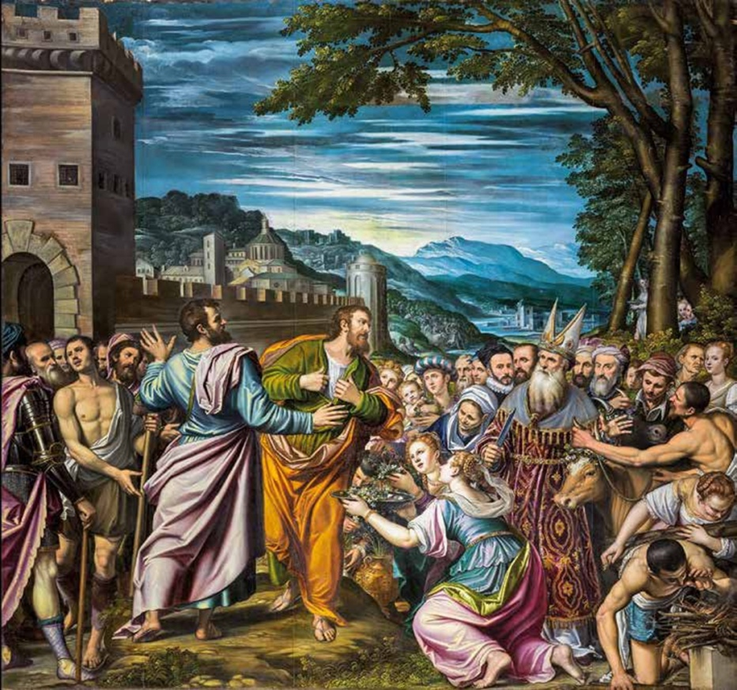
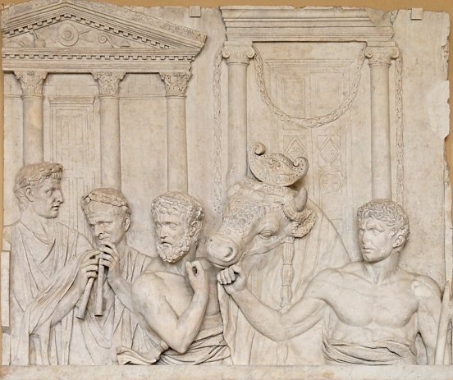
הַכֹּהֵן שֶׁל זֵאוּס, שֶׁהֵיכָלוֹ לִפְנֵי הָעִיר, הֵבִיא פָּרִים וַעֲטָרוֹת אֶל הַשְּׁעָרִים וְרָצָה לְהַקְרִיב קָרְבָּנוֹת הוּא וַהֲמוֹן הָעָם. כַּאֲשֶׁר שָׁמְעוּ זֹאת שָׁאוּל וּבַר־נַבָּא הַשְּׁלִיחִים, קָרְעוּ אֶת בִּגְדֵיהֶם.
(מעשי השליחים יד, 13-14)
Roman relief shows preparation for sacrifice
Musée du Louvre , Paris
Simone Peterzano
Saints Paul and Barnabas in Lystra, 1573-74
Church of Saints Paaul and Barnabas, Milan

Slide 5
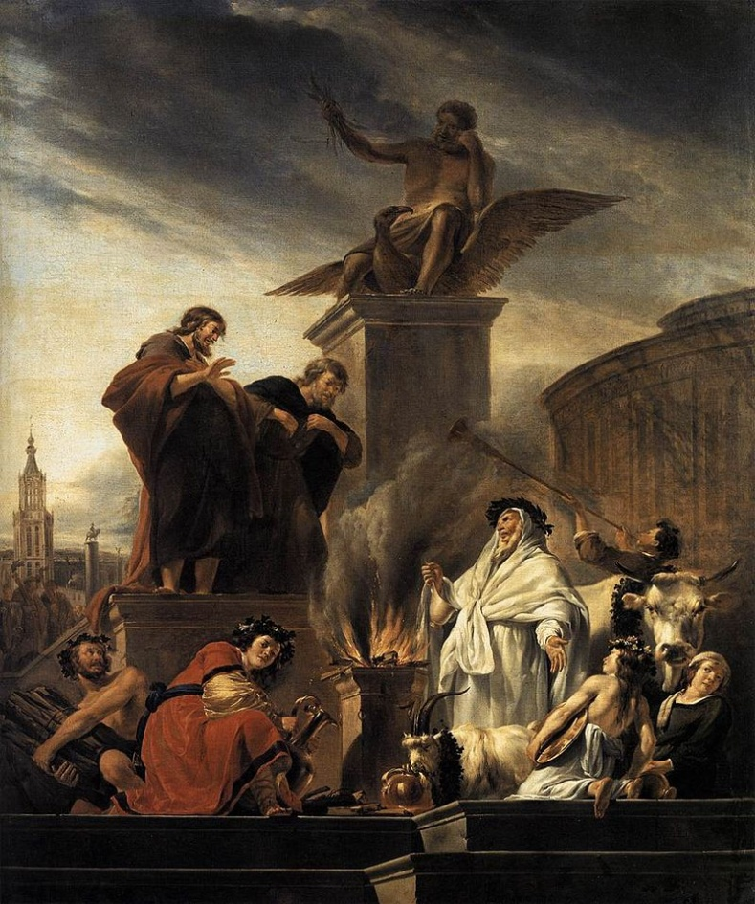
הֵם רָצוּ אֶל תּוֹךְ הֶהָמוֹן וְצָעֲקוּ: "אֲנָשִׁים, לָמָּה אַתֶּם עוֹשִׂים זֹאת? גַּם אֲנַחְנוּ בְּנֵי אֱנוֹשׁ כְּמוֹכֶם, וּמְבַשְֹרִים לָכֶם אֶת הַבְּשׂוֹרָה כְּדֵי שֶׁתִּפְנוּ מִן הַהֲבָלִים הָאֵלֶּה לֵאלֹהִים חַיִּים אֲשֶׁר עָשָׂה אֶת הַשָּׁמַיִם וְאֶת הָאָרֶץ וְאֶת הַיָּם וְאֶת כָּל אֲשֶׁר בָּם, וַאֲשֶׁר בַּדּוֹרוֹת הַקּוֹדְמִים הִנִּיחַ לְכָל הַגּוֹיִם לָלֶכֶת בְּדַרְכֵיהֶם. וּבְכָל זֹאת לֹא חָדַל לְהָעִיד עַל עַצְמוֹ בְּמַעֲשָׂיו הַטּוֹבִים, בְּתִתּוֹ לָנוּ גֶּשֶׁם מִן הַשָּׁמַיִם וְעוֹנוֹת פּוֹרִיּוֹת, וּבְמַלְּאוֹ אֶת לִבּוֹתֵינוּ מָזוֹן וְשִׂמְחָה." וְגַם בְּאָמְרָם אֶת הַדְּבָרִים הָאֵלֶּה, בְּקֹשִׁי מָנְעוּ מֵהֲמוֹן הָעָם לְהַקְרִיב לָהֶם קָרְבָּן. (מעשי השליחים יד, 14-18)
Berchem, Nicolaes Pietersz
Paul and Barnabas at Lystra, 1650
Musée d'Art et d'Industrie de Saint-Étienne

Slide 6
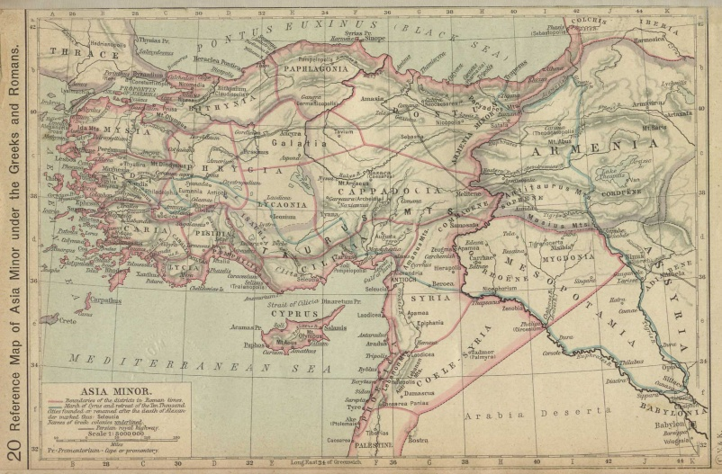
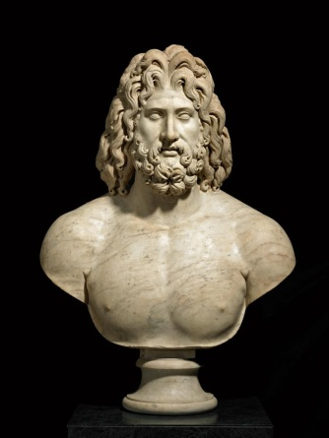
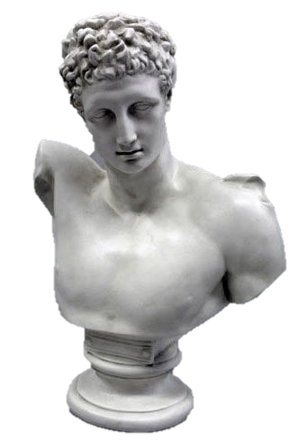
ליסטרה הייתה מושבה רומית חשובה שהוקמה בשנת 26 לפנה"ס על ידי אוגוסטוס. זו הייתה עמדת ביניים צבאית על ויה סבסט Via Sebaste שקישרה את אנטיוכיה עם איקוניון, ליסטרה ודרבי.
מיקומה של העיר נקבע בבירור ב-1885 כאשר נתגלתה כתובת עם שמה המלא של העיר "יוליה פליקס ג'מיניה לוסטרה". כתובות אחרות מאזכרות את כוהני זאוס ומזבח המוקדש ל"שומע תפילה", ככל הנראה זאוס. בתוך החומות הרומיות המגוננות היו מספר מקדשים שהוקדשו לאלים היוונים, החשוב שבהם היה מקדש זאוס בו הוקרב דם שוורים לזאוס, אבי האלים היוונים. זאוס המקומי היה ידוע בכינויו Zeus Ampelites ותואר כאדם מבוגר בעל זקן, שלווה על ידי הרמס, עוזרו המתואר כגבר צעיר.
היה מי שהציע שהסיפור בספר מעשי השליחים מרמז לגילאים היחסיים של ברנבא (שנקרא כאן זאוס) ושל פאולוס. ברנבא היה המבוגר בין השניים. גילו של פאולוס היה כנראה לא יותר מ-40 בשלב זה.
Bust of Hermes
Bust of Zeus

Slide 7
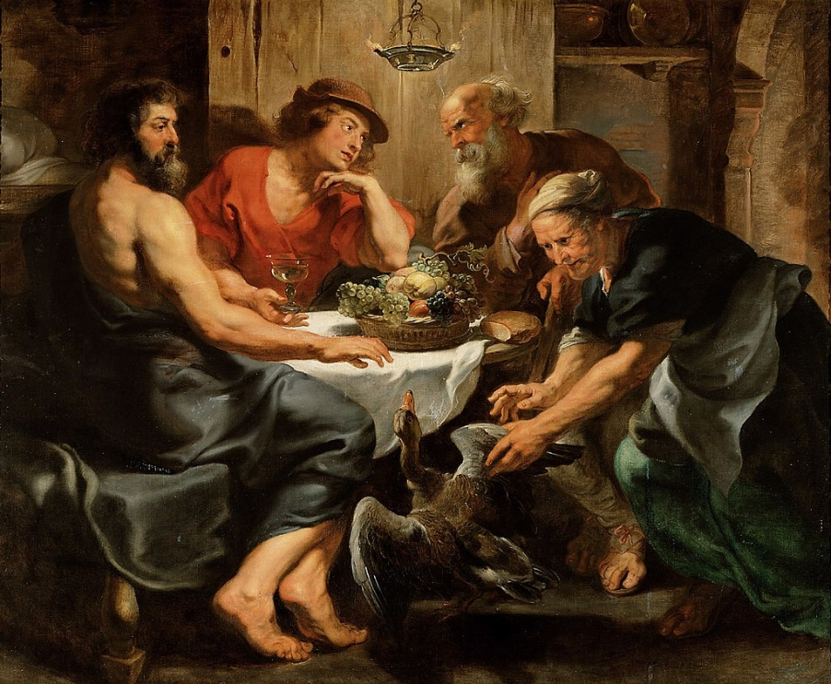
האפשרות שזרים לא מזוהים הזקוקים לאירוח היו אלים מחופשים הייתה נטועה בתרבות המאה הראשונה.
בשנת 8 לספירה השלים המשורר הרומי אובידיוס, שחי בין השנים 43 לפנה"ס – 17 לספירה, לכתוב את שירו האפי הגדול מטמורפוזות. בין 250 הסיפורים המיתולוגים המרכיבים את היצירה מופיע סיפורם של הישישים פילמון ובאוקיס אשר ארחו את יופיטר (זאוס) ומרקוריוס (הרמס) אשר ירדו בדמויות אדם לפריגיה לבחון את התנהגות בני האדם:
"יופיטר בא למקום בדמות בן אדם עם מרקוריוס,
נכד לאטלס, נושא השרביט, שאסף את כנפהו,
המה באלף בתים בקשו מחסה ומנוח –
אלף בתים ננעלו בפניהם. רק בקת אחת שם,
בקת קטנה , מכוסה בקני סוף ואגמון אספתם,
זוג ישישים צדיקים, פילמון ובאוקיס שכנו בה".
אובידיוס/ מטמורפוזיס, ספר שמיני 626-631 , תרגום שלמה דיקמן
פחות משני דורות לאחר מכן מסופר סיפורם של פאולוס וברנבא בעת שליחותם בליסטרה אשר תושביה חשבום לאלים "הָאֵלִים יָרְדוּ אֵלֵינוּ בִּדְמוּת אֲנָשִׁים", וּלְבַר־נַבָּא קָרְאוּ זֵאוּס וּלְשָׁאוּל קָרְאוּ הֶרְמֶס, כִּי הָיָה רֹאשׁ הַמְדַבְּרִים"
Peter Paul Rubens
Jupiter and Mercury at Philemon and Baucis, circa 1620-1625
Kunsthistorisches Museum, Vienna

Slide 8
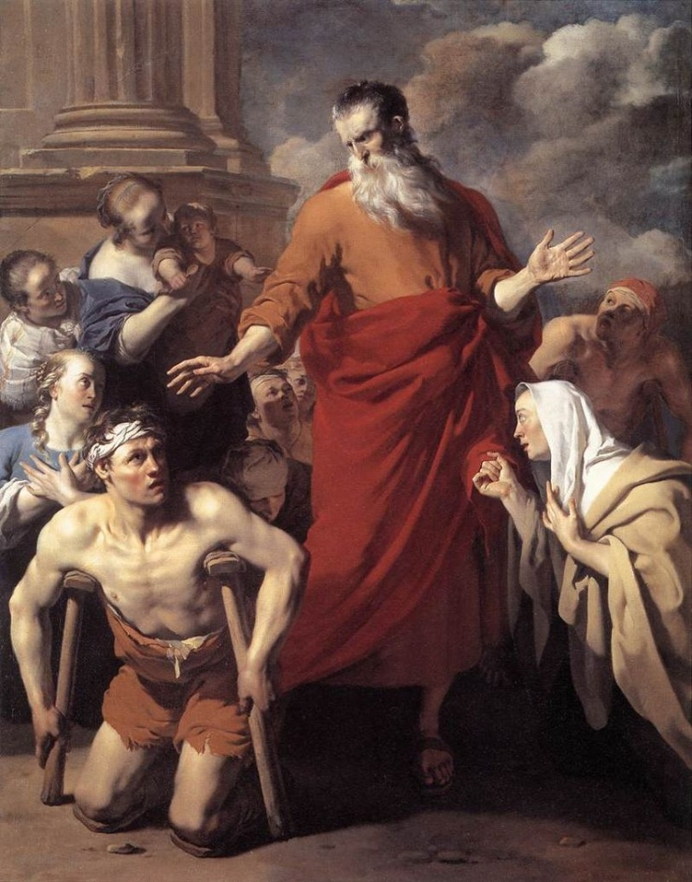
הקרבת הקורבן לזאוס בליסטרה תוארה רבות במהלך המאה ה-17, אך קרל דוז'ארדין בחר ברגע מקורי יותר-הרגע בו פאולוס השליח אומר לנכה "עמוד זקוף על רגליך". השליח פאולוס צויר מנקודת מבט נמוכה, דמותו מתנשאת מעל המון החולים והכורעים ברך על רקע השמים המעוננים. הוא עומד בתנוחה אלגנטית, כשמרכז הכובד מונח על רגלו השמאלית ותנועת ידיו הרחבה מעידה על אמירתו. הוא לבוש בכתונת חומה וגלימה אדומה בוהקת, מביט בנכה שלצדו. הצבע האדום החזק מאוזן על ידי הכחול הבוהק של בגדי הנשים שמשמאלו. בולטת גם האישה הכורעת בחזית מימין, עם כיסוי הראש הלבן המשומם שלה. היא אוחזת בשולי גלימתו של פאולוס בידה בתקווה לקבל חלק מכוחו המרפא. החולים והנכים הנזקקים לריפוי העומדים מאחורי פאולוס אינם מביטים בו אלא בנקודה בה עמד פעם בר-נבא. דוז'רדן צייר במקור את ברנבא מאחורי פאולוס, אבל מאוחר יותר - מסיבות לא ידועות - הסיר את דמותו מהתמונה. קווי המתאר הקלושים של ראשו של ברנבא עדיין נראים במעומעם.
Karel Dujardin
St Paul Healing the Cripple at Lystra, 1663
Rijksmuseum, Amsterdam

Slide 9
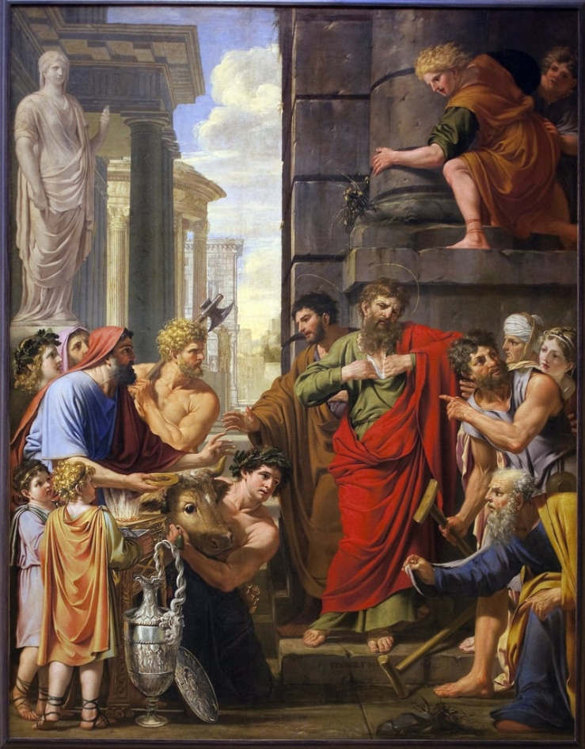
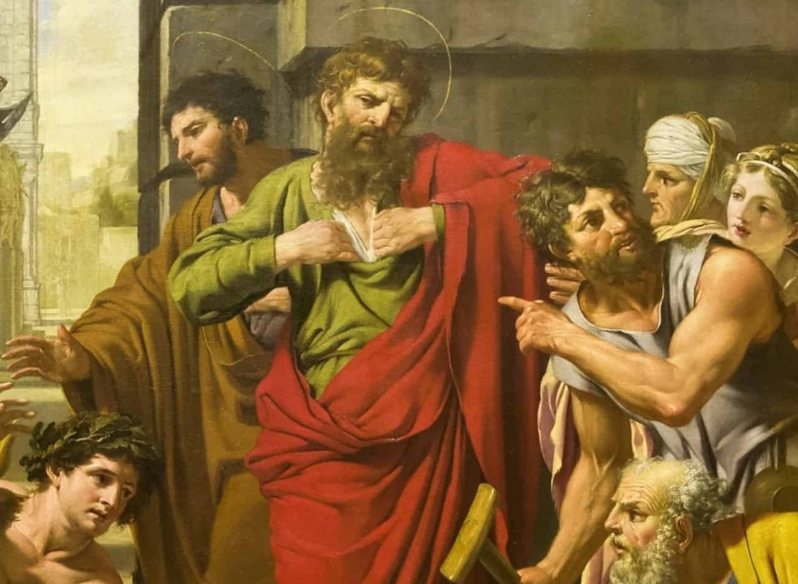
על רקע המקדשים הקלסיים מובל השור אל המזבח, פאולוס בטוגה ירוקה וגלימה אדומה מעליה קורע את בגדו בזעם. מאחוריו עומד ברנבא בגלימה חומה.
הנכה שזה עתה נרפא מצביע על פאולוס אוחז קב אחד ושני מושלח לרגליו.
Michel Corneille l'Ancien
Saint Paul et saint Barnabé à Lystre, 1644
Musée des Beaux-Arts d'Arras

Slide 10
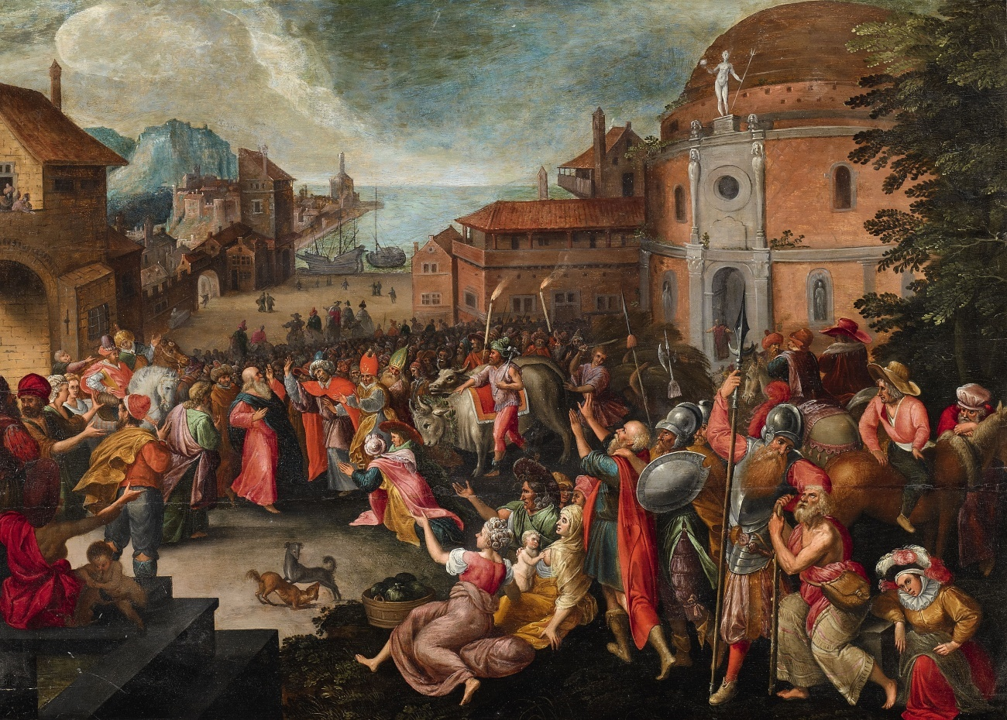
ליסטרה מתוארת כעיר חוף אף שבמציאות היא רחוקה מאד ממנו.
Flemish School
The Saints Paul and Barnabas in Lystra, ca. 1600

Slide 11
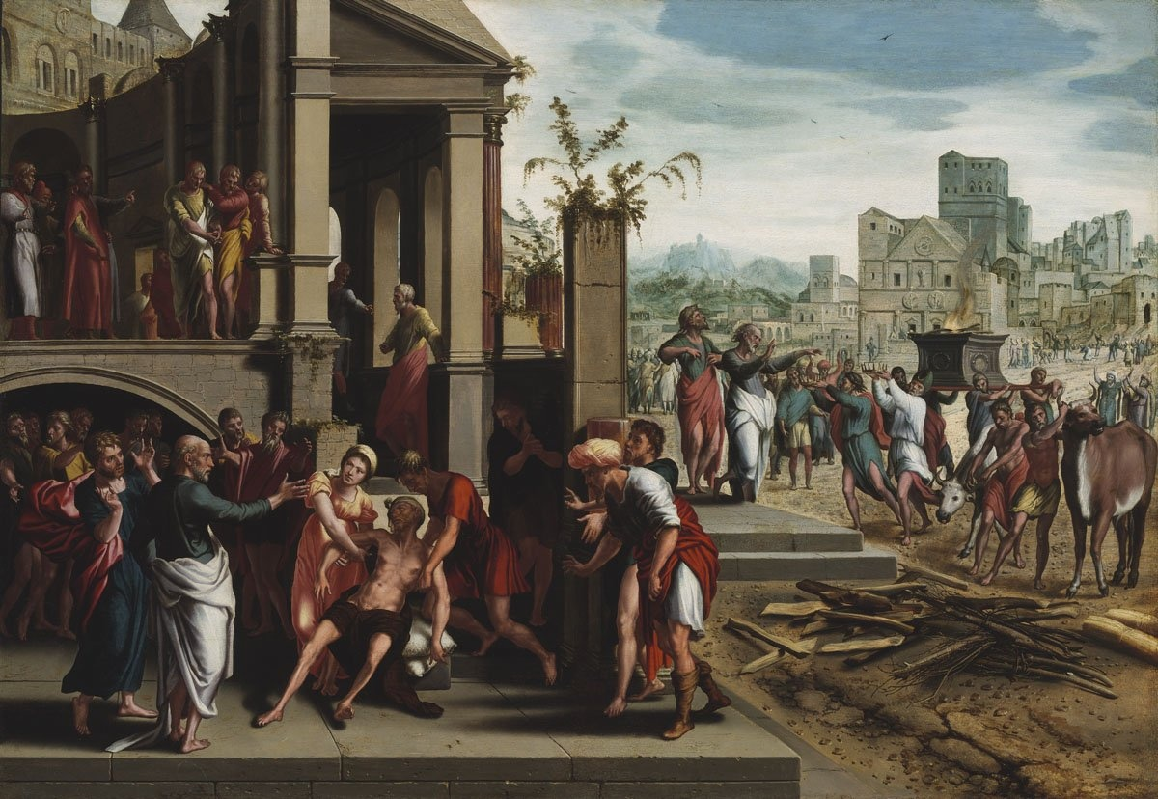
ביצירה זו של אמן אנונימי המכונה המאסטר מבודפשט
שהיה פעיל במחצית המאה ה-16 מופיעים פאולוס וברנבא פעמיים, כבקומיקס.
בקדמת התמונה משמאל פאולוס מרפא את המשותק ומימין במרכז, השליחים קורעים בגדיהם כשההמון מבקש להקריב קרבן לכבודם.
Master of Paul and Barnabas
& Circle of Jan Sanders van Hemessen
Saints Paul & Barnabas at Lystra
2nd quarter of the 16th century
Museum of Fine Arts, Budapest

Slide 12
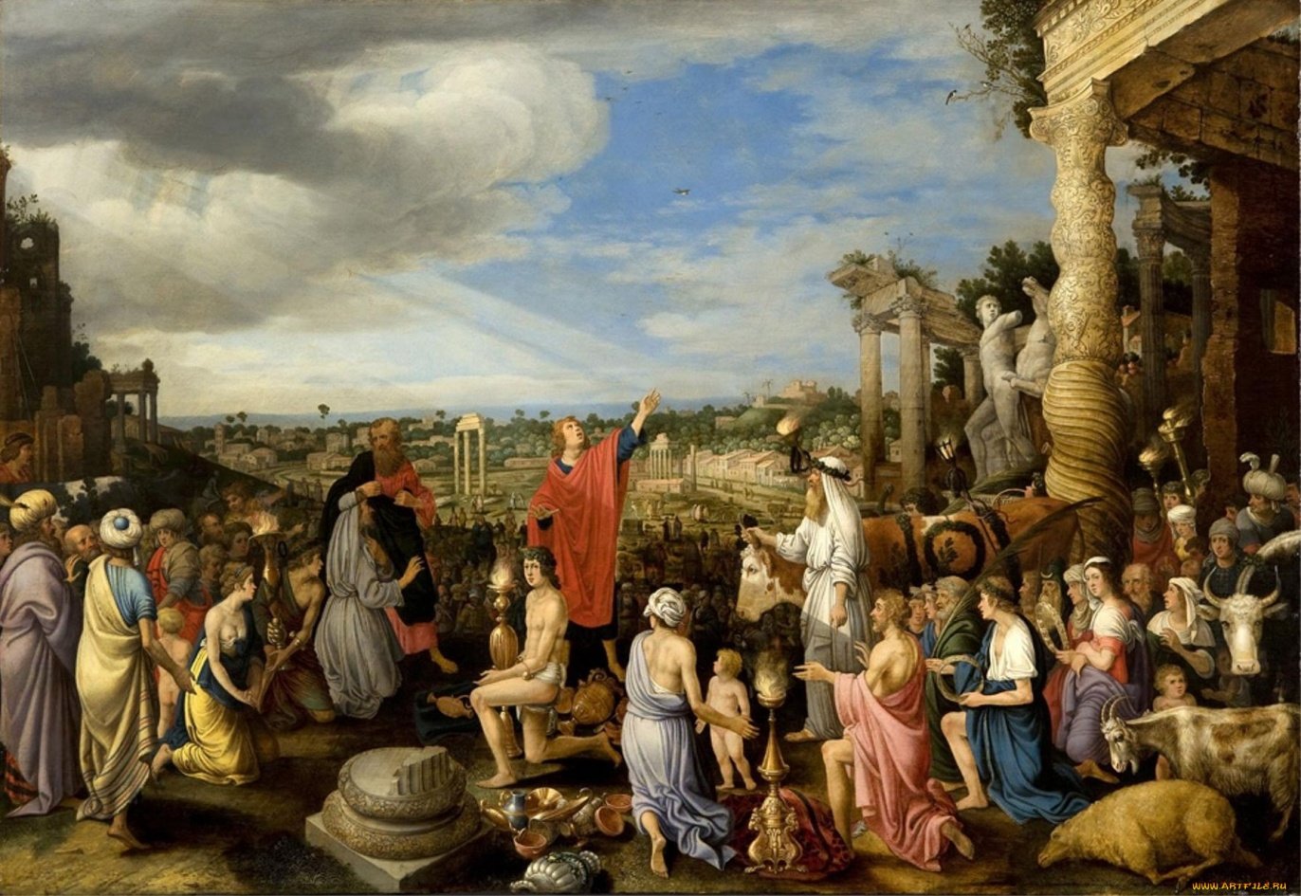
Willem van Nieulandt II,
(1584–1635)
St Paul and St Barnabas
at Lystra

Slide 13
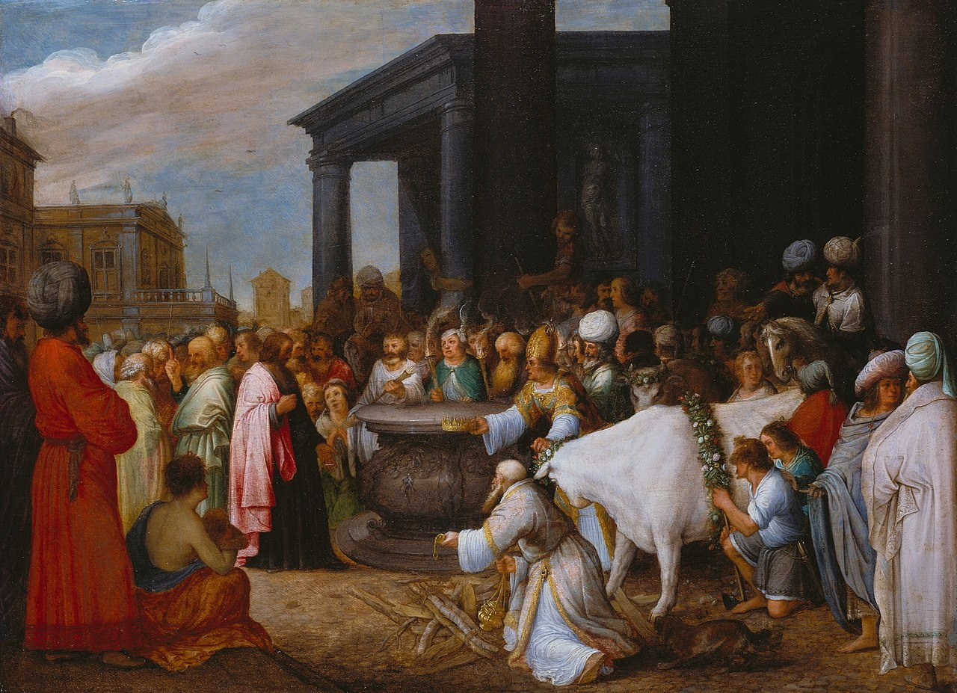
Adriaen van Stalbemt
Paul and Barnabas at Lystra, 1610s
Städel Museum, Frankfurt

Slide 14
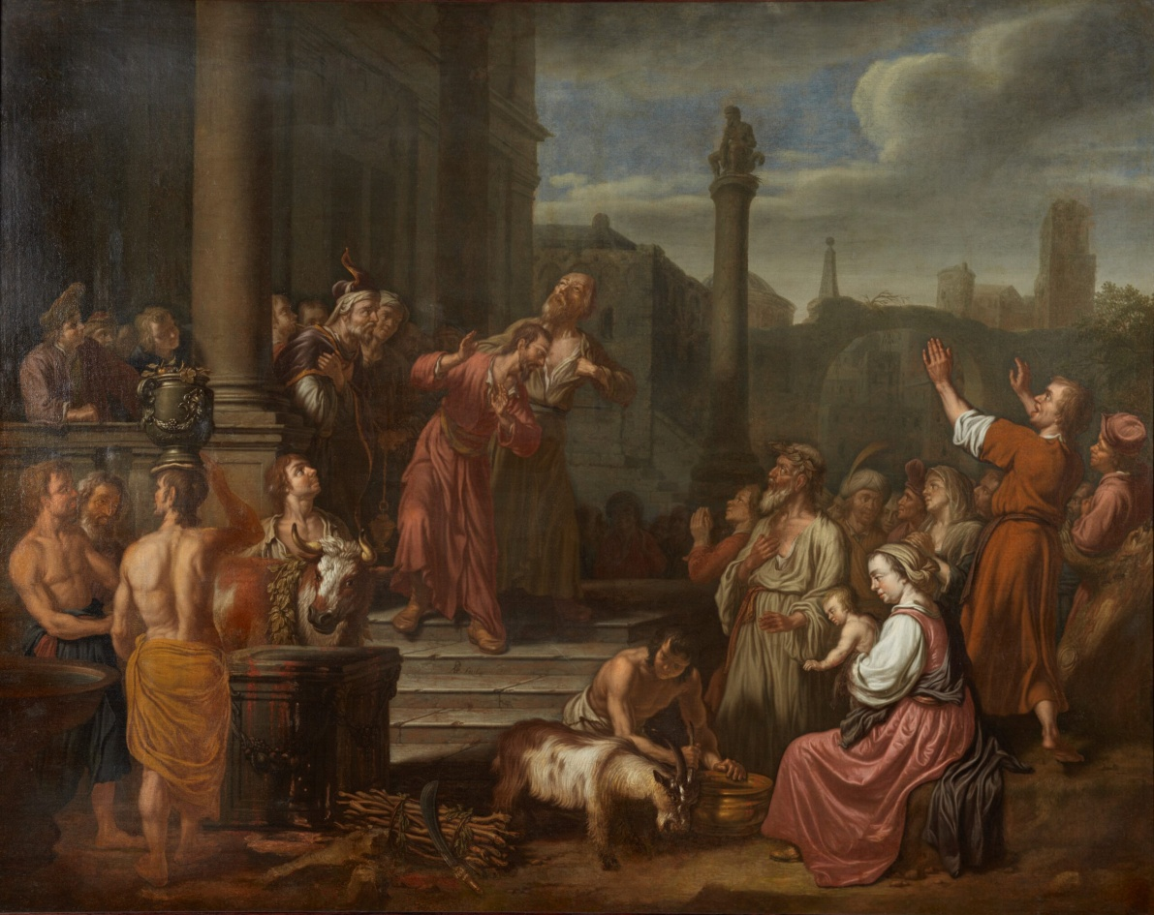
Monogrammist PLP
Paul and Barnabas in Lystra, 1679
Ekaterinburg Museum of Fine Arts

Slide 15
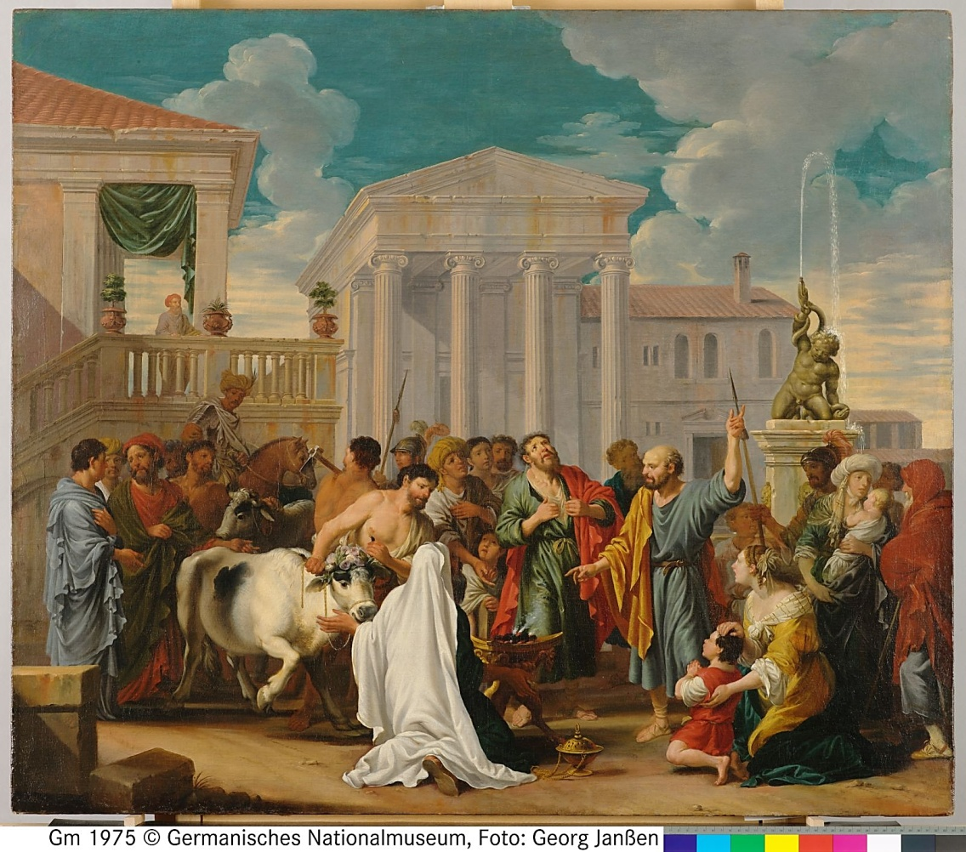
Johann Heiss
Paul and Barnabas in Lystra, 1678
Germanisches Nationalmuseum , Nuremberg

Slide 16
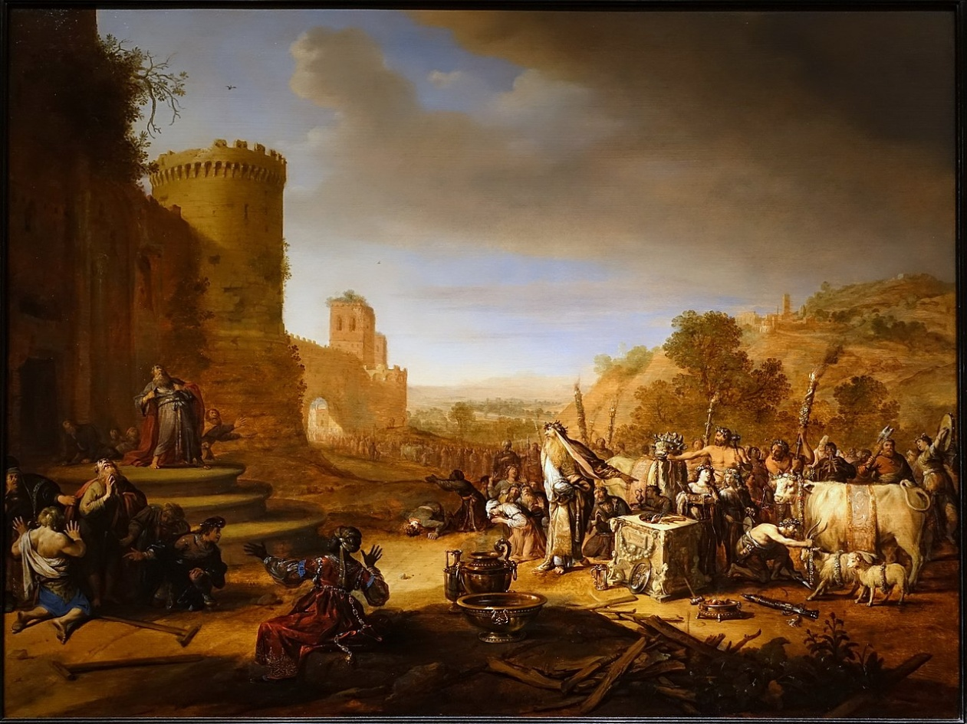
ציור זה מתאר את הרגע לאחר שפאולוס ריפא את הנכה. ניתן לזהות את האחרון כדמות המבוגרת העומדת משמאל, עיניו מופנות לשמיים, ידיו שלובות בתפילה וקביים על הקרקע. על פניהם של המון העם הבעות של תדהמה, והתרגשות דתית. שעה שהכהן מימין מכין קורבן לאלים מרקורי ויופיטר, פאולוס, בראש המדרגות, קורע את בגדיו בבהלה. ברנבא כורע מאחוריו כשידיו פרושות לפניו, כופר בטקס הפגאני. לאחר ששהה ברומא, התמחה ברינברג בציור סצנות מקראיות ומיתולוגיות בנוף איטלקי. עבודות אלה, שצוירו בשובו לאמסטרדם, מלאות באביזרים מן התקופה הקלאסית ומאוכלסות בדמויות קטנות ומפורטות בקפידה שטופות באור דרומי חמים, ומציגות את "הבירה התרבותית" שהאמן חווה באיטליה.
Bartholomeus Breenberch
Saints Paul and Barnabas at Lystra (Sacrifice at Lystra), 1637
Princeton University Art Museum

Slide 17
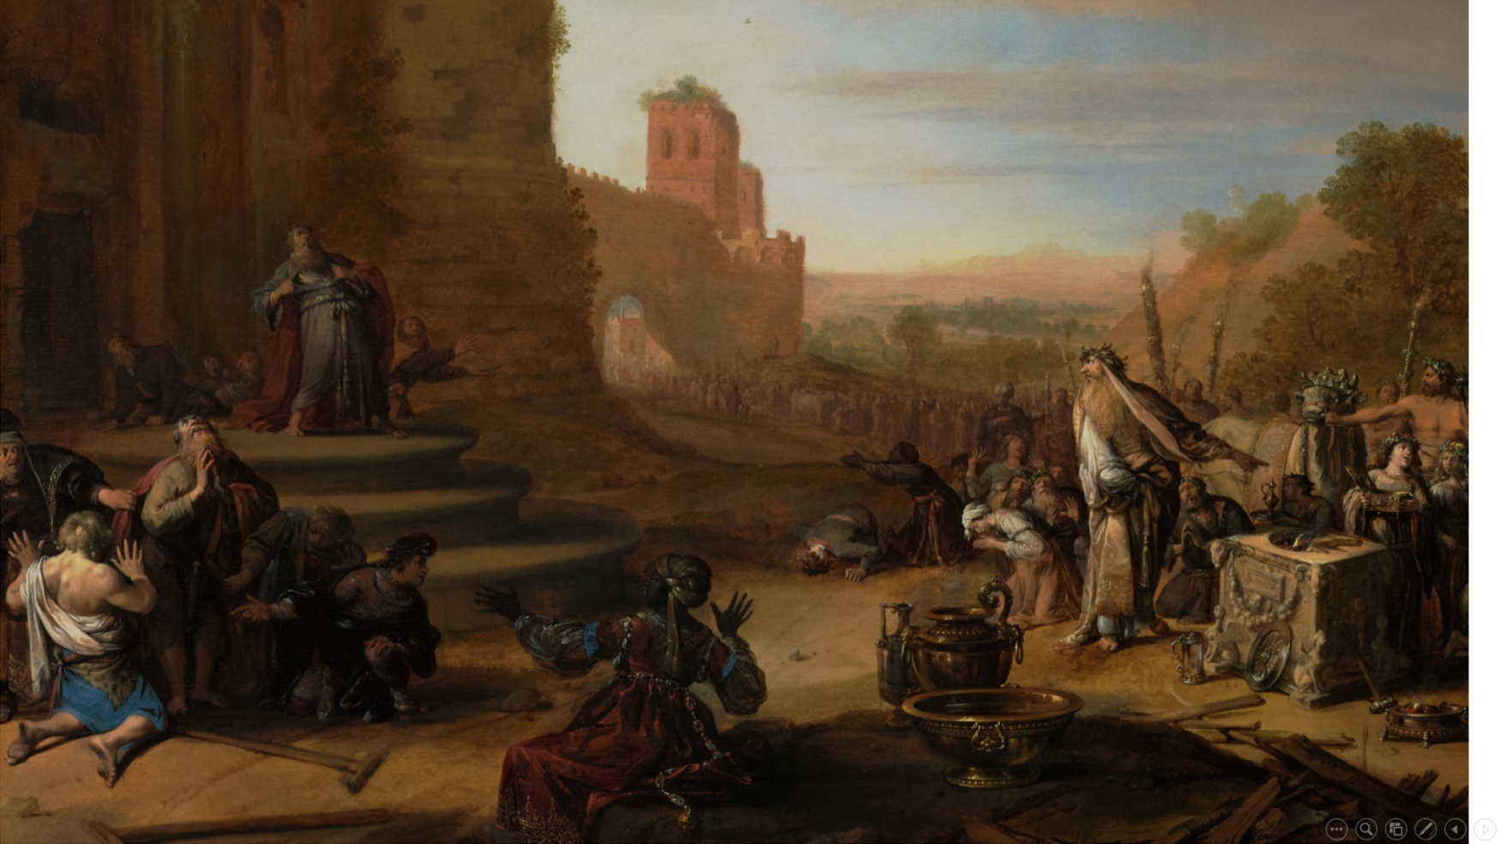

Slide 18
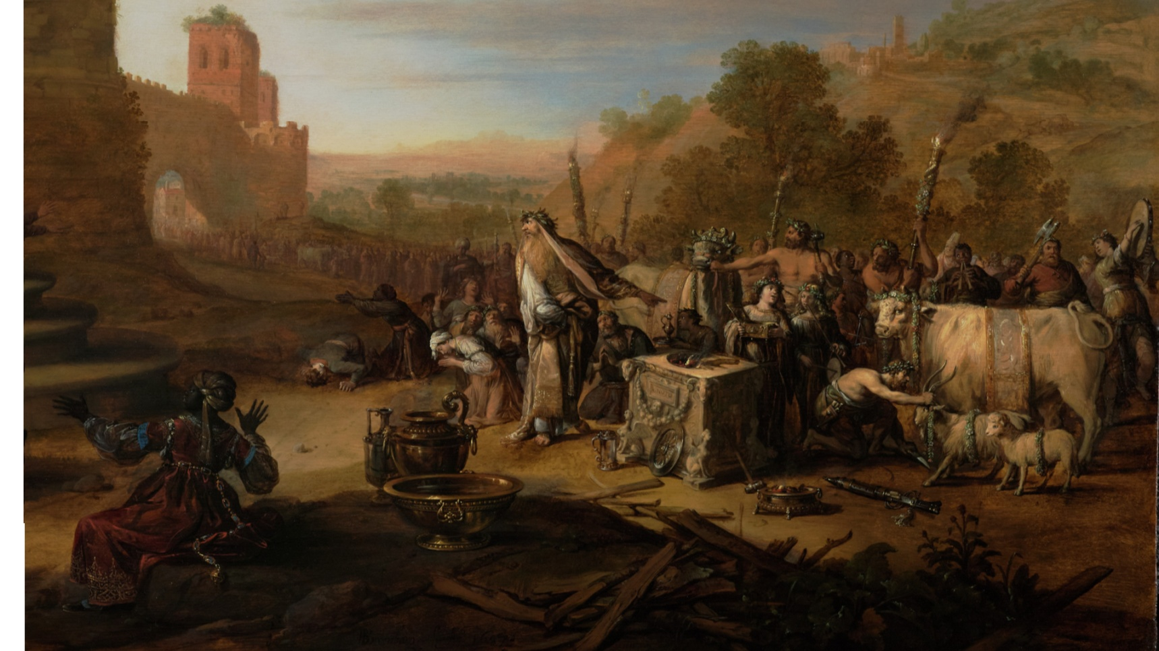

Slide 19
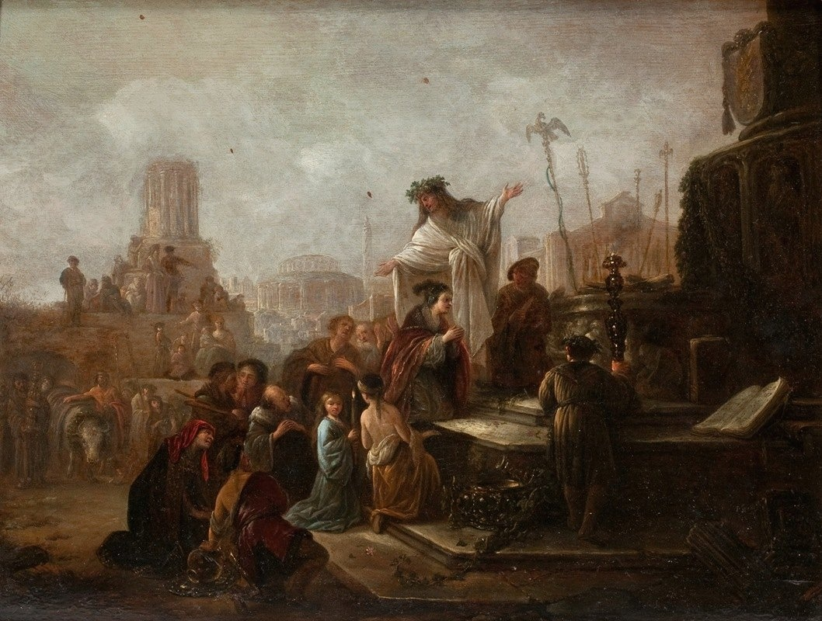
Jacob Willemsz De Wet (Dutch, 1610-1671)
St. Paul and St. Barnabas at Lystra

Slide 20
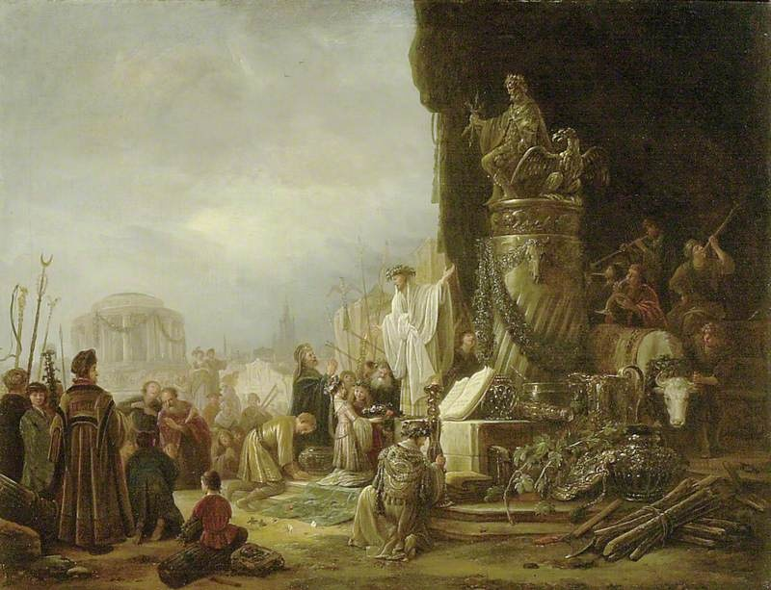
Jacob Willemsz. de Wet (c.1610–c.1671)
Paul and Barnabas at Lystra
The Ashmolean Museum of Art and Archaeology

Slide 21
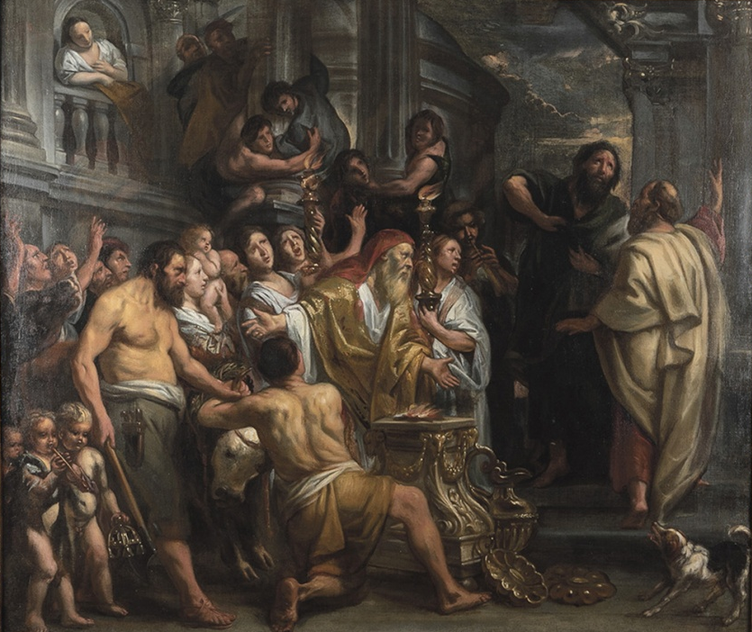
יאקוב יורדאנס צייר מספר גרסאות של נושא זה. כל פעם הקומפוזיציה שונה אך יש מספר מוטיבים חוזרים (סימנתי אותם בחיצים): המשרת עם הגוף המפותל והגב השרירי, האשה בחלון, גברים הנתלים על גבי עמודי המקדש, אשה וילד בזרועותיה וכלב נובח. כל כך הרבה פרטים שהופכים את הסצינה למשכנעת. יורדאנס בוחר לתארה בשעות היום האחרונות , כפי שמעידים הרקעים האפורים כחלחלים המדגישים את צבע הזהב של המזבח והכלים.
פרטים אדריכליים ותלבושות הכוהנים צויירו בהשראת תחריטים של אנדרטאות רומיות וסצנות עתיקות שצייר פיטר פול רובנס.
כמי שהיה מקורב לחוגים קלוויניסטיים ולמרות זאת קיבל הזמנות לתמונות עבור הכנסיות הפלמיות, העדיף יורדאנס להתעסק בנושאים של התנצרות וגילוי "הדת האמיתית", שהיו שווים הן לקהל הקתולי והן לקהל הפרוטסטנטי
Jacob Jordaens (1593-1678), Saint Paul and Saint Barnabas in Lystra

Slide 22
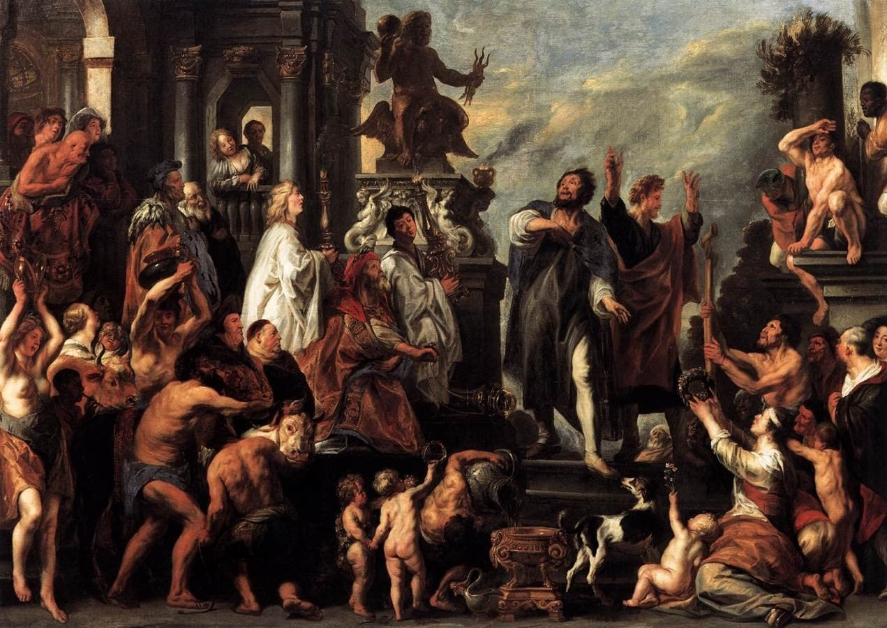
Jacob Jordaens
Apostles Paul and Barnabas in Lystra, 1645
Akademie der bildenden Künste, Vienna

Slide 23
Jacob Jordaens
Sts Paul and Barnabas in Lystra circa 1616
Hermitage Museum,
St Petersburg

Slide 24
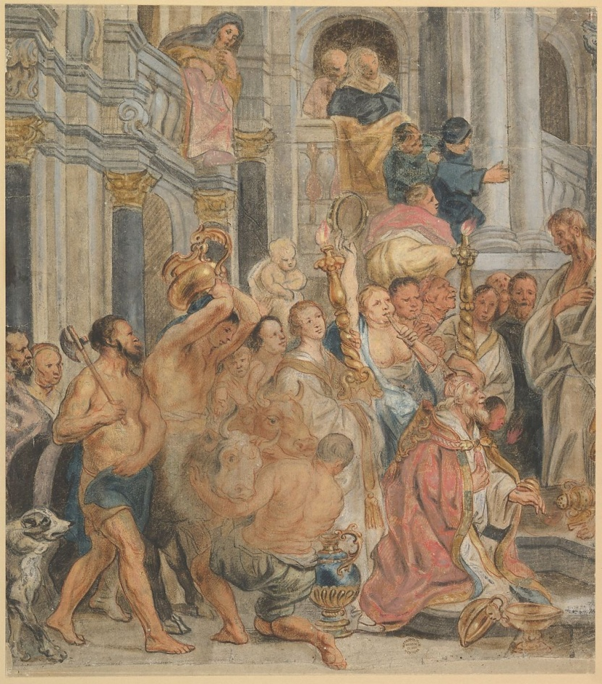
Jacob Jordaens
Saint Paul at Lystra, 17th century
The Metropolitan Museum of Art, New York

Slide 25
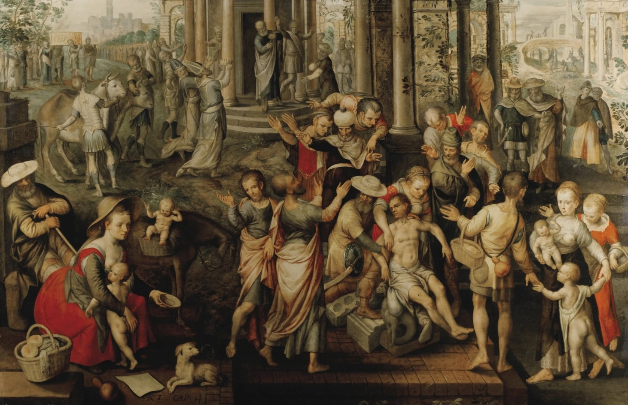
פאולוס וברנבא מופיעים בתמונה לפחות פעמיים .
בקדמת התמונה מימין ריפוי הנכה
ןבמרכז התמונה מאחור על מדרגות המקדש.
אפשר שמימין למעלה נמצאת סצנת הסקילה של פאולוס בליסטרה שתוסבר בהמשך.
Joachim Beuckelaer
Saints Paul and Barnabas at Lystra, 1565

Slide 26
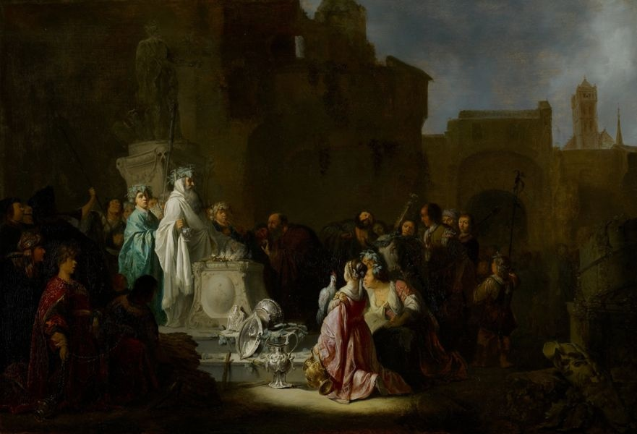
Willem De Poorter
St Paul and St Barnabas at Lystra, 1636

Slide 27
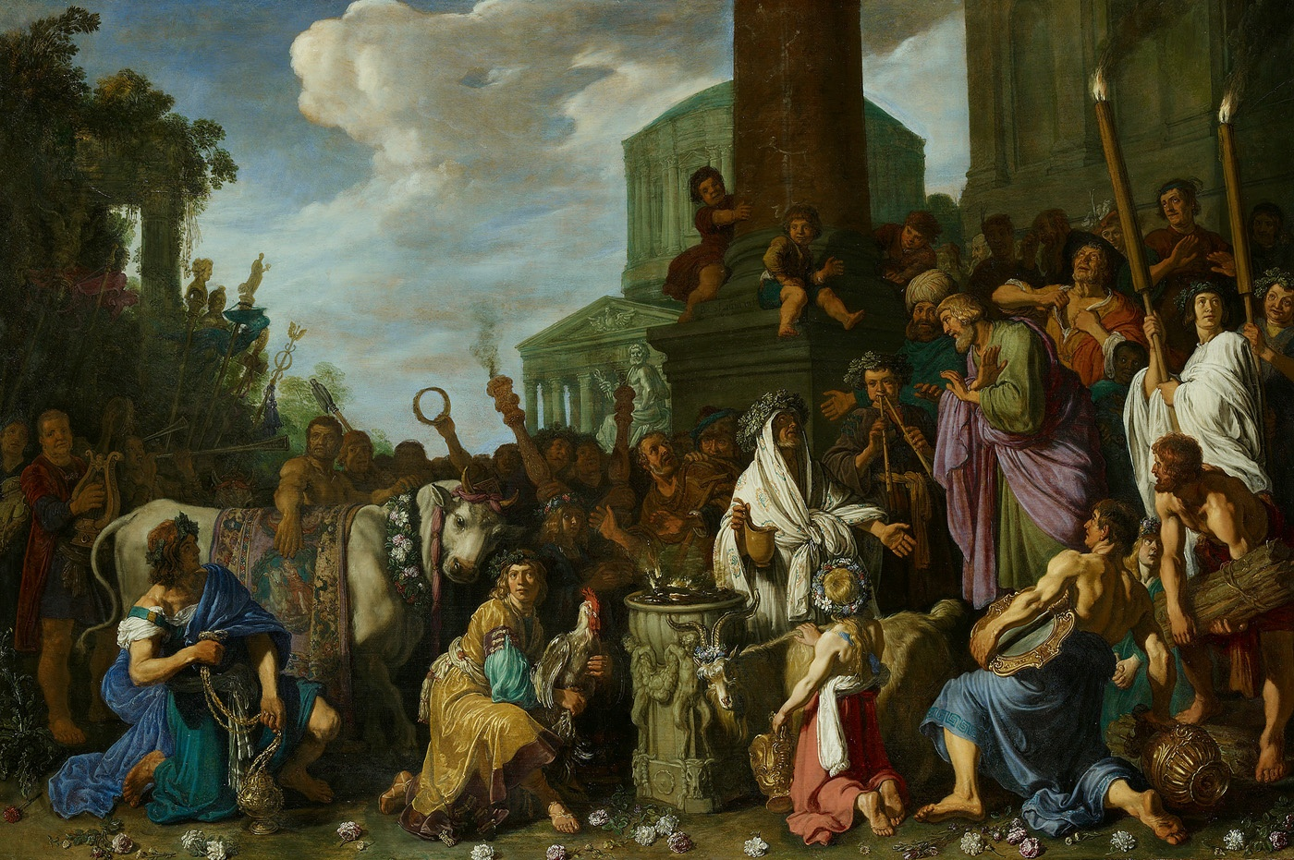
Pieter Lastman
Paul and Barnabas at Lystra, c.1617
Amsterdam Museum

Slide 28
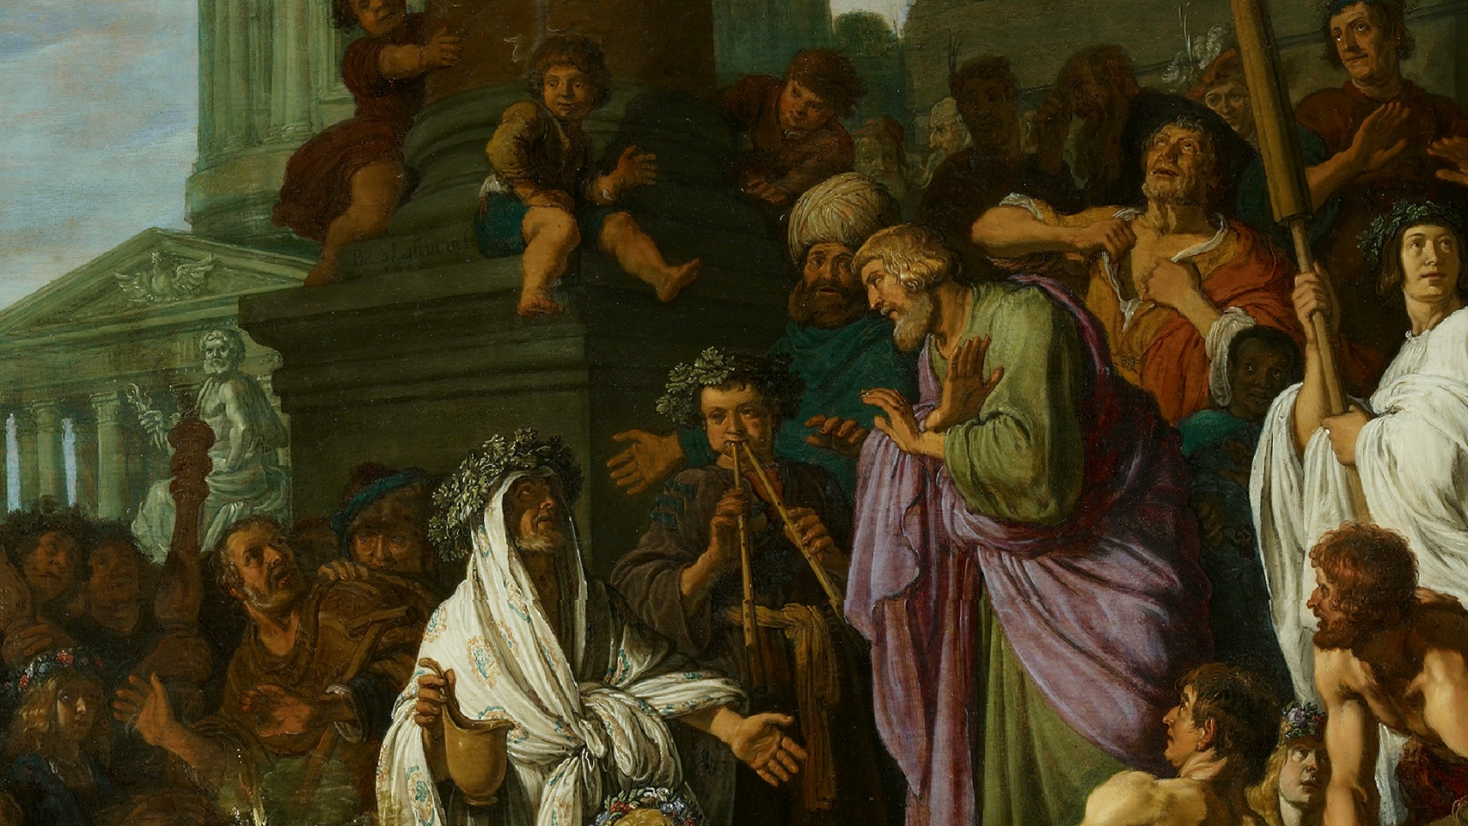

Slide 29
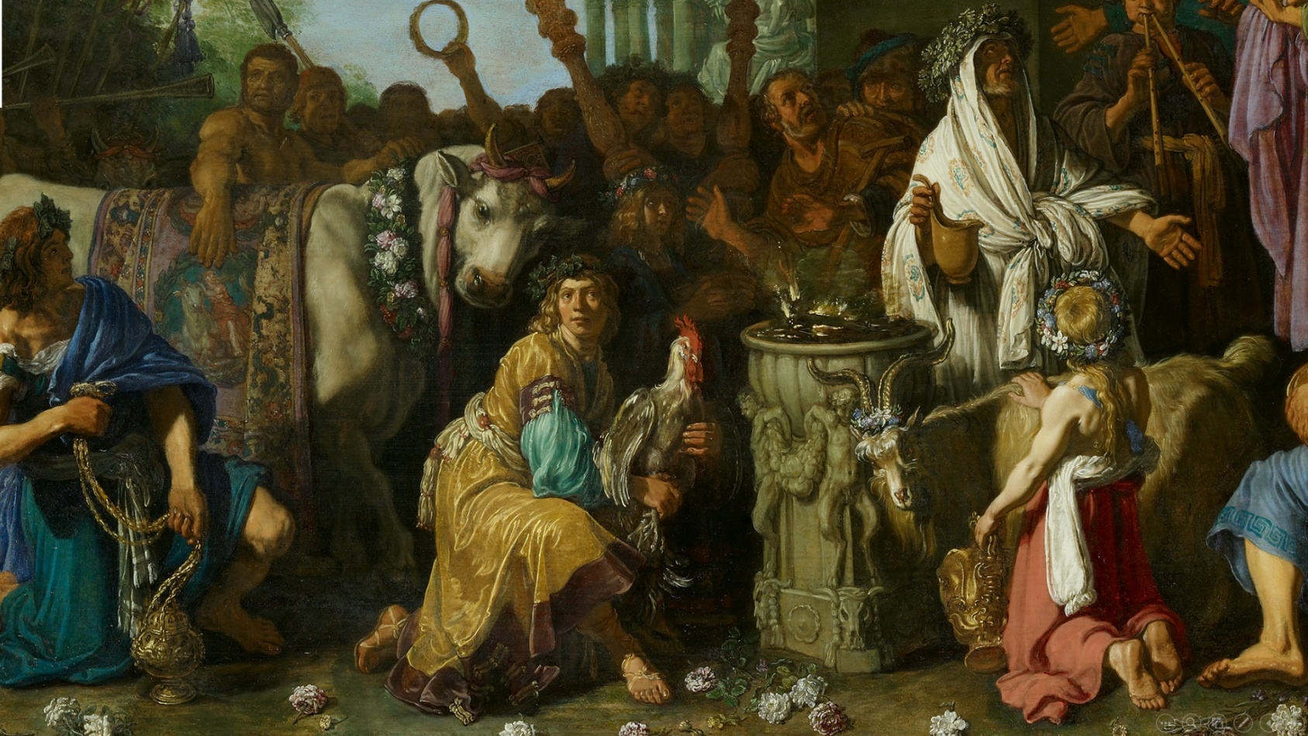

Slide 30
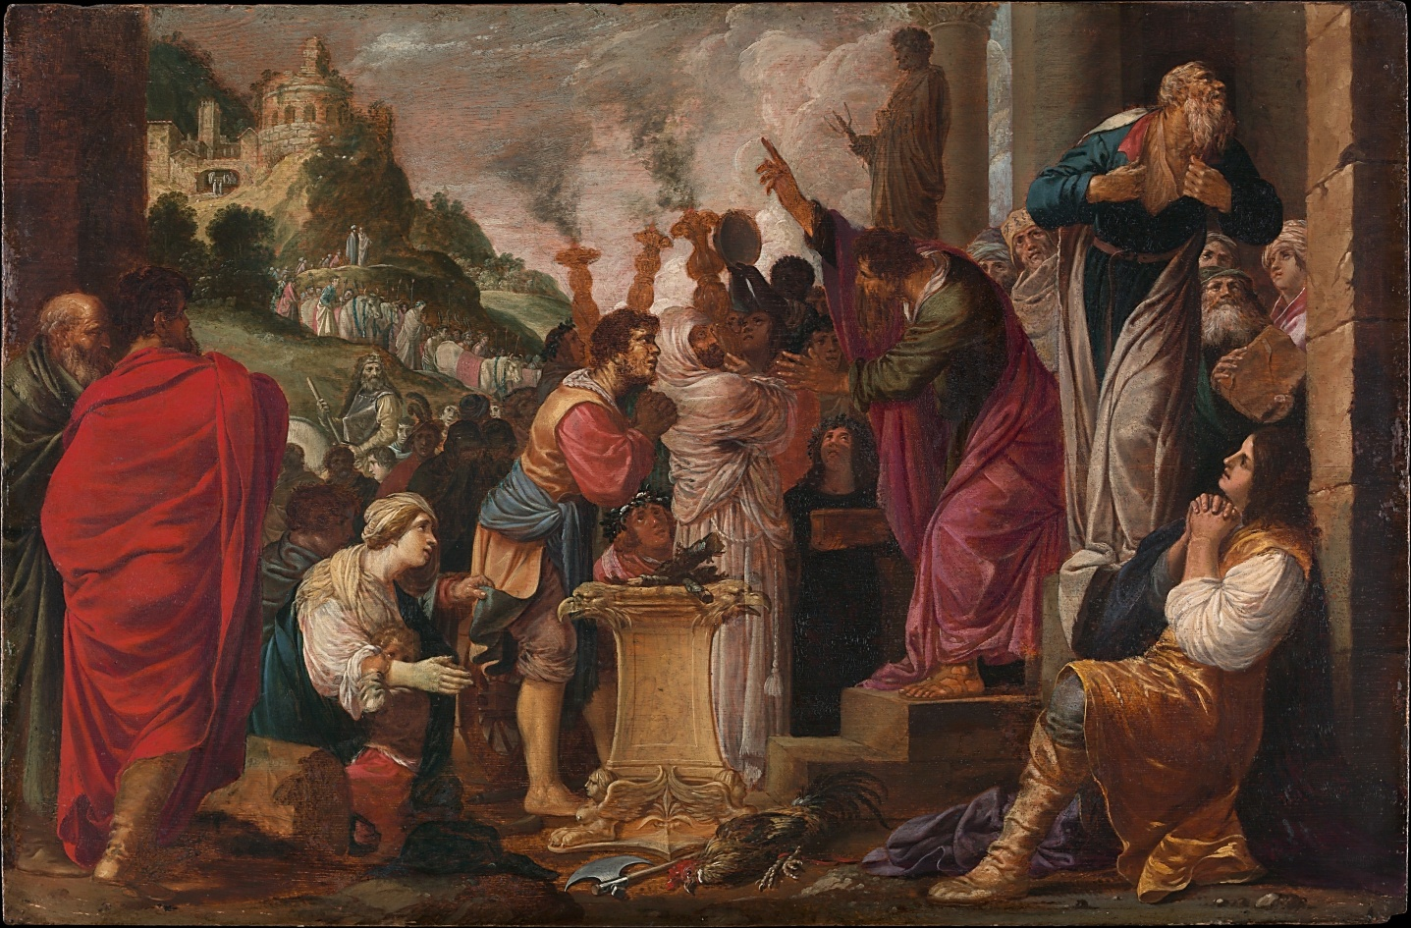
ממצודת העיר ליסטרה מתפתלתת שיירת תושבים המובילים שוורים לפולחן זאוס. במרכז מזבח פגאני ערוך ומוכן לטקס. פסלו של אל מזכיר לנו שהעיר עדיין פגאנית. פאולוס לבוש בירוק ואדום מרים את ידו בפנותו לקהל. מאחוריו ברנבא מנסה לשכנע אנשים שנותרו מאחור. וקורע את בגדו. האם הצעיר מימין למטה שידיו שלובות וחיוך על פניו הוא האיש שפאולוס ריפא זה עתה, והוא המושא להתלהבותו של הקהל? בצדו השני של המזבח, גברים ונשים מביטים בפאולוס בהערצה.
Jacob Pynas
Paul and Barnabas at Lystra, 17th century
The Metropolitan Museum of Art.

Slide 31
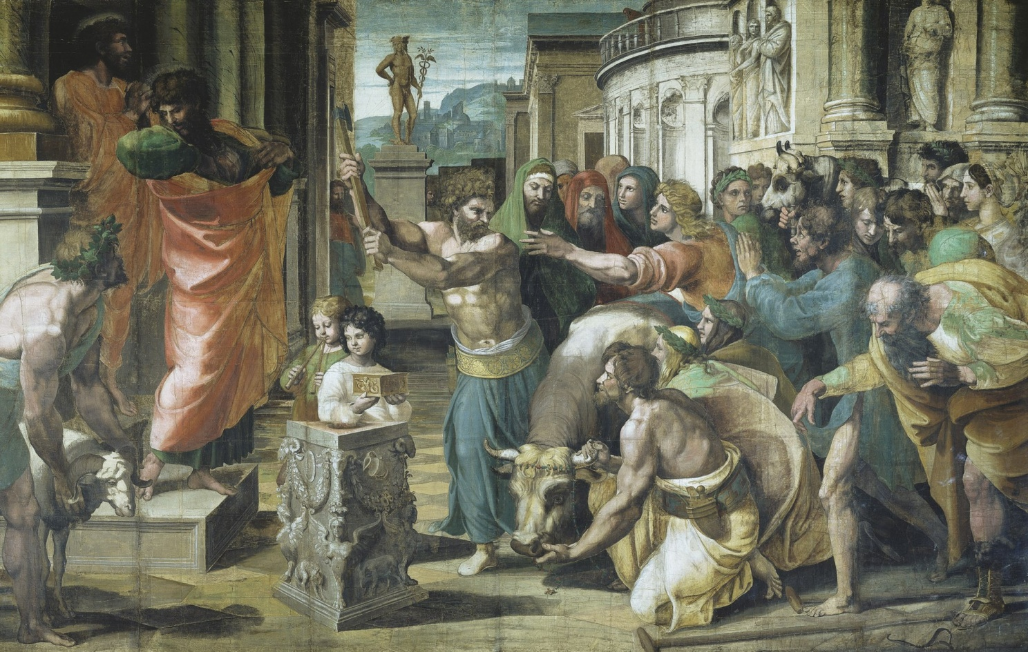
Raphael
The Sacrifice at Lystra, 1515
Victoria & Albert Museum, London

Slide 32
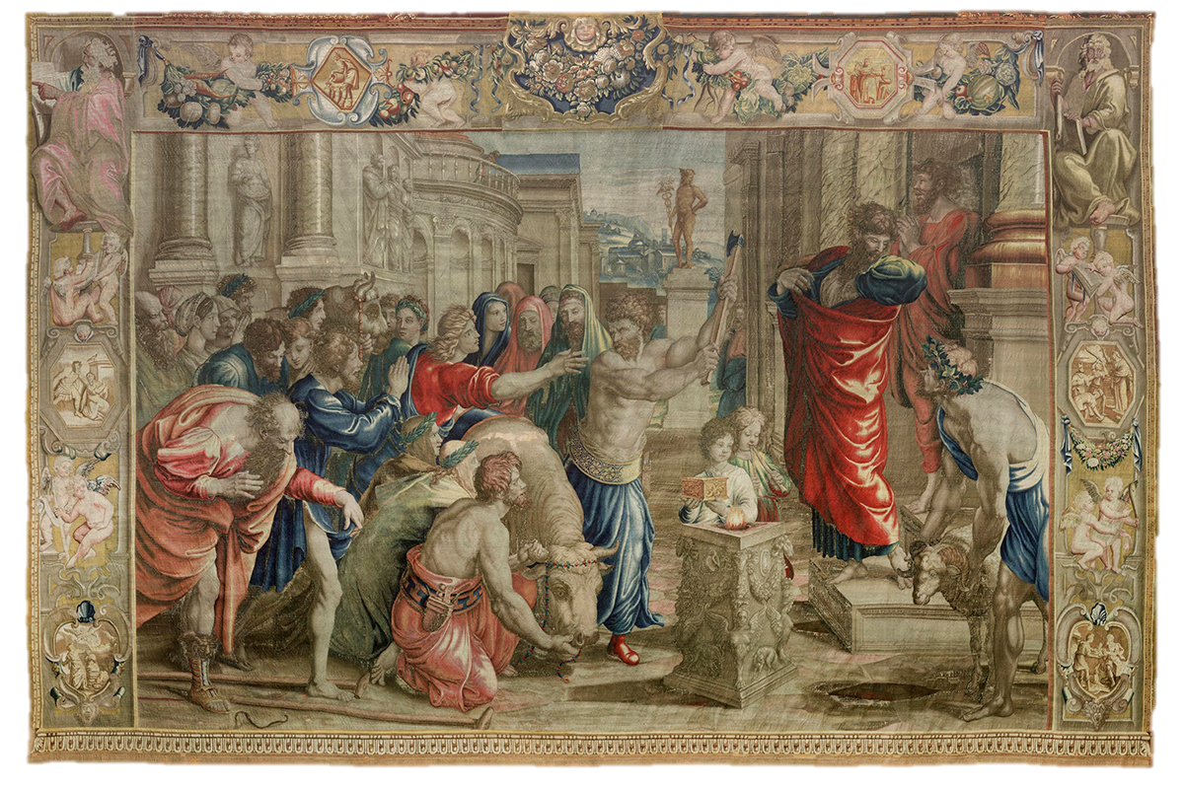
"The sacrifice at Lystra". Tapestry after a cartoon by Raphael.

Slide 33
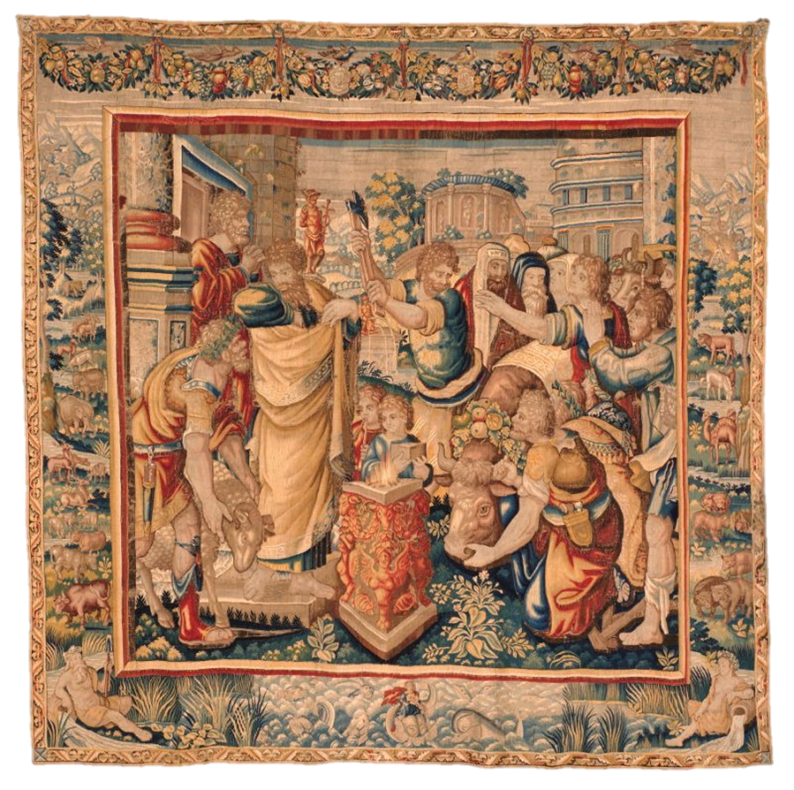
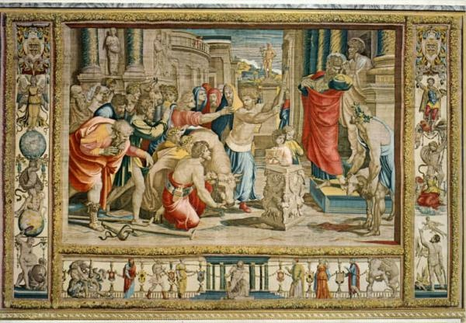
Flemish tapestry on a cartoon by Raphael
Mantua , alazzo Ducale - Green Apartment - Room of the Empresses
The Sacrifice at Lystra,
from The Acts of the Apostles series, 1600–1625
Fine Arts Museums of San Francisco

Slide 34
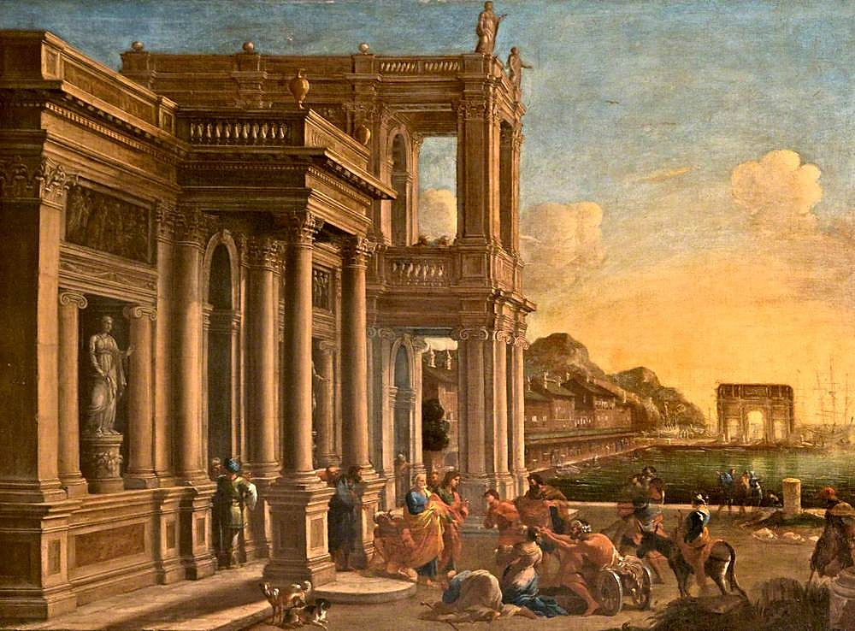
Attributed to Alessandro Salucci
Saint Paul and Saint Barnabas at Lystra, between 1610-1660
Kingston Lacy, Wimborne Minster

Slide 35
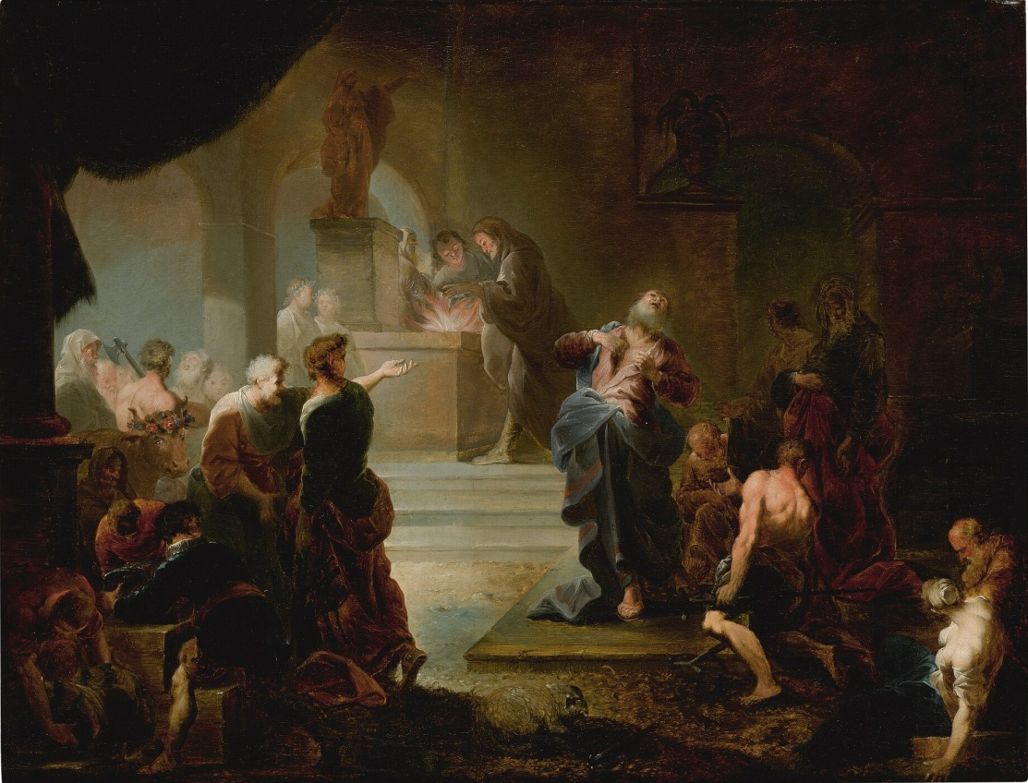
Johann Zick
The Sacrifice at Lystra, 1753
Private Collection

Slide 36
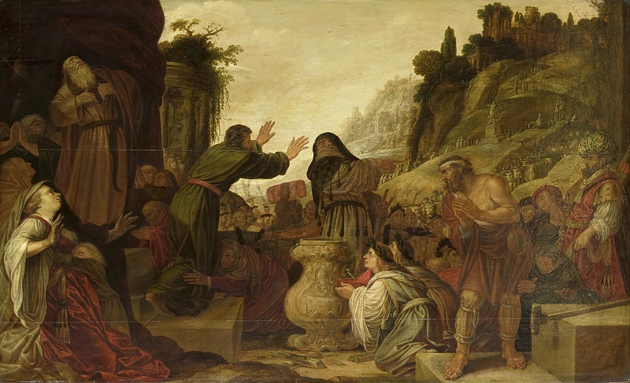
Jacob Pynas
Paul and Barnabas in Lystra venerated as gods by the people of Lystra, 1628
Rijksmuseum, Amsterdam

Slide 37
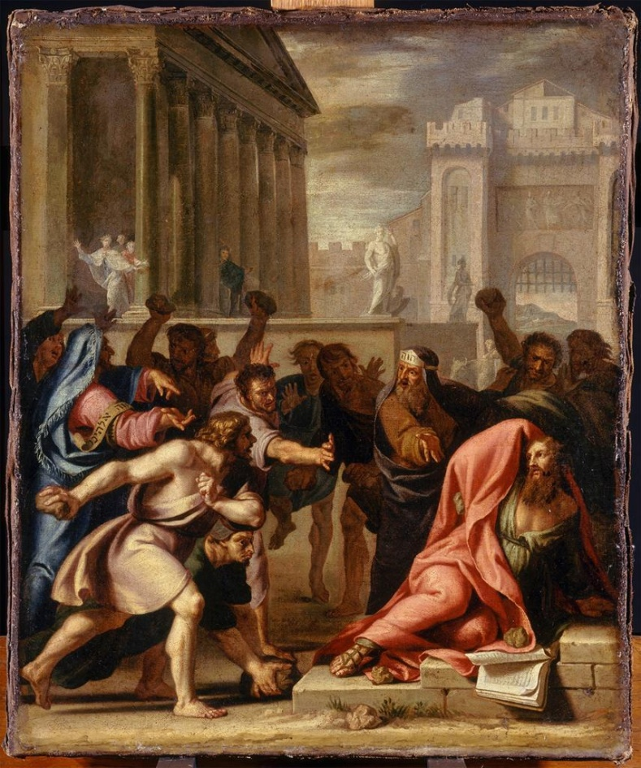
יְהוּדִים מֵאַנְטִיּוֹכְיָה וּמֵאִיקוֹנְיוֹן בָּאוּ לְשָׁם. הֵם הֵסִיתוּ אֶת הֲמוֹן הָעָם וְרָגְמוּ אֶת שָׁאוּל בַּאֲבָנִים. לְאַחַר מִכֵּן גָּרְרוּ אוֹתוֹ אֶל מִחוּץ לָעִיר בְּחָשְׁבָם אוֹתוֹ לְמֵת. אֲבָל כַּאֲשֶׁר הִקִּיפוּהוּ הַתַּלְמִידִים קָם וְהָלַךְ הָעִירָה וּמִמָּחֳרָת יָצָא אֶל־דֶּרְבִּי הוּא וּבַר־נַבָּא.
(מעשי השליחים יד, 19-20)
Jean-Baptiste de Champaigne
Saint Paul Stoned in the City of Lystra, circa 1667
Arnot Art Museum, Elmira, New York

Slide 38
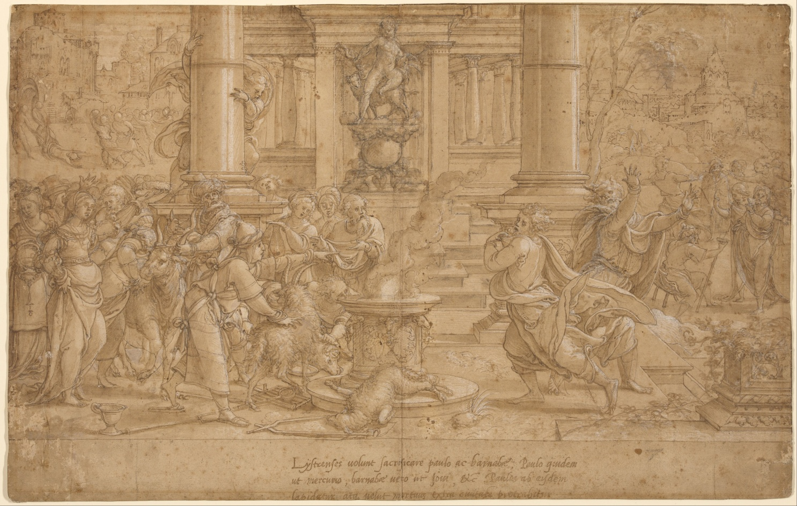
זהו רישום הכנה לאחד השטיחים שנושאם חיי פאולוס.
הדרמה המרכזית מתרחשת לפני מקדש מפואר בו נמצא פסלו של זאוס (יופיטר). במרכז, הכוהן והחסידים מתכנסים סביב מזבח מגולף ומעוטר עם חיות קורבן. מימין, פאולוס צועד לעבר הקהל עם הבעה מיוסרת על פניו כשהוא קורע את גלימתו, בעוד ברנבא מרים את זרועותיו בתסכול. בפינה העליונה מימין ריפוי הנכה. במקביל משמאל, פאולוס נסקל ונגרר מחוץ לעיר.
Pieter Coecke van Aelst, The Sacrifice at Lystra, C. 1529 – 1530, Getty Villa Museum

Slide 39
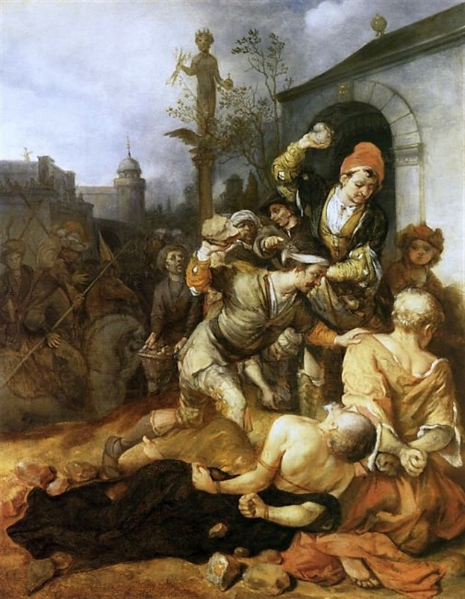
Fabritius Barent
Stoning of Paul and Barnabas in Lystra , 17th century
private collection

Slide 40
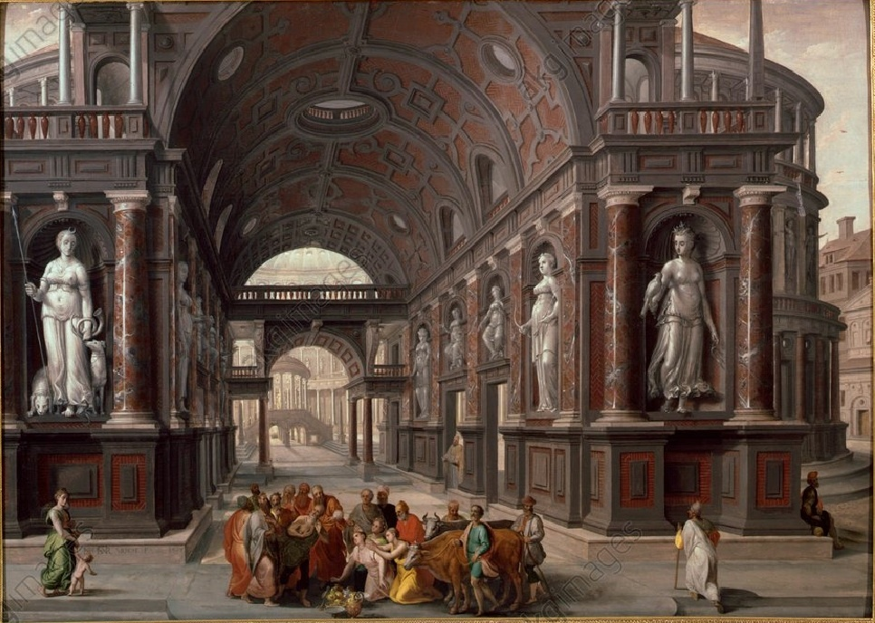
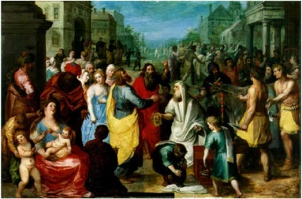
שלום לך,
אני מזמין אותך לבקר באתר המצגות שלי
ולהנות ממצגות נוספות
להתראות, אסף פלר
http://assaffeller.com
Hendrik van Balen the Elder
Saints Paul and Barnabas at Lystra
Hans Vredeman de Vries & Gillis Mostaert
The Sacrifice at Lystra, 1567
Ludwig Roselius Museum, Bremen, Germany

